Slide 1
هيّـــــــــــــا بِـــنـــا لـنــلعب معـــــاً !!

Slide 2
1
4
5
2
3
6

Slide 3
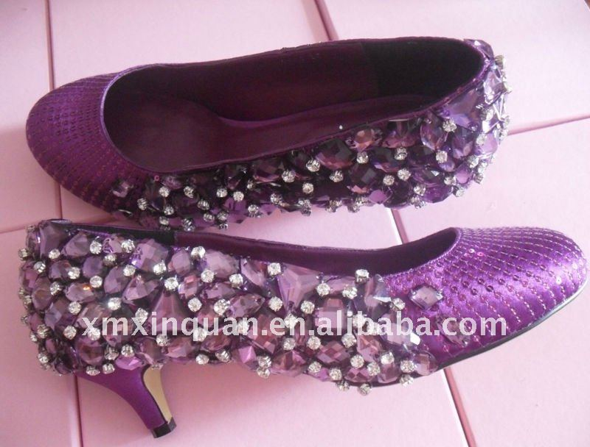
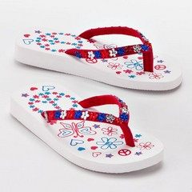
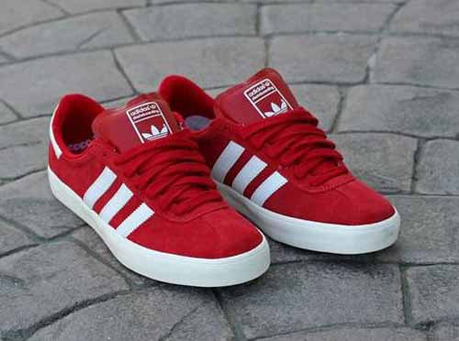
أرادت سلمى أن تخرج في جولة الى المتنزّه القريب من بيتها وإحتارت أيّة حذاء ستنتعل ،
ماذا تقترح عليها ؟!

Slide 4
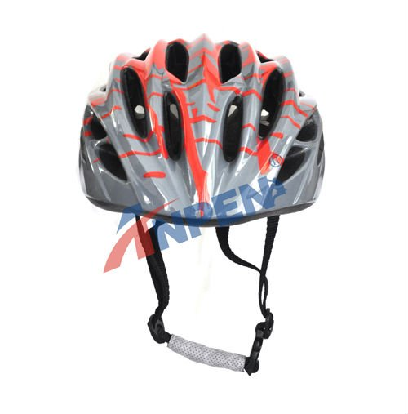
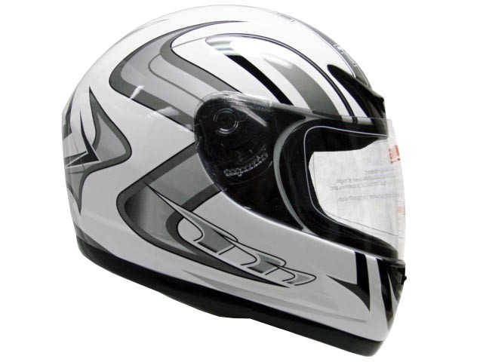
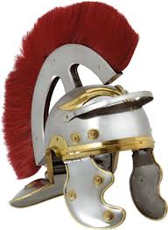
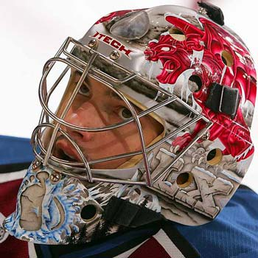
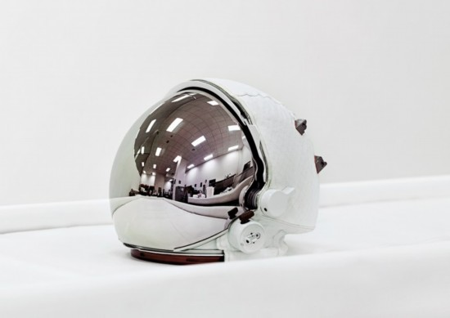
4
5
2
3
6

Slide 5
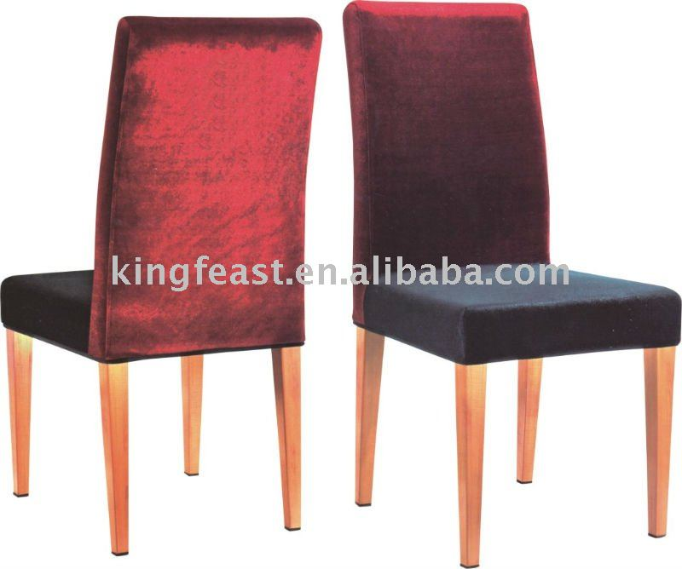
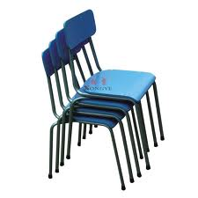
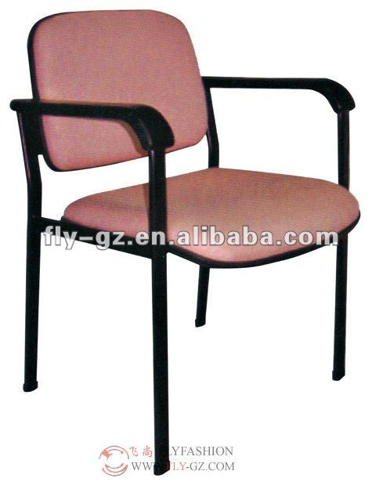
تريد المدرسة شراء كراسي مدرسية جديدة للطلاب أي كراسي تراها مناسبة ؟

Slide 6
4
5
3
6

Slide 7
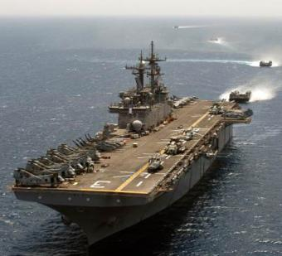
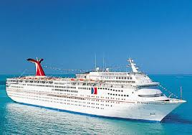
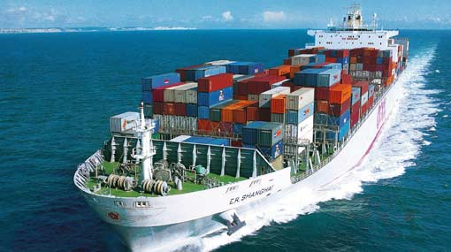
سافرت سفينة من الهند الى اليونان تحمّل بضائع ، أيّ سفينة تلائم الوضع ؟

Slide 8
4
5
6

Slide 9
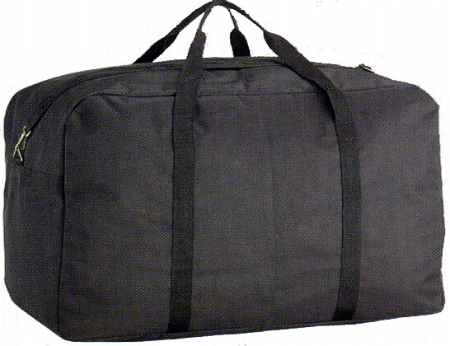
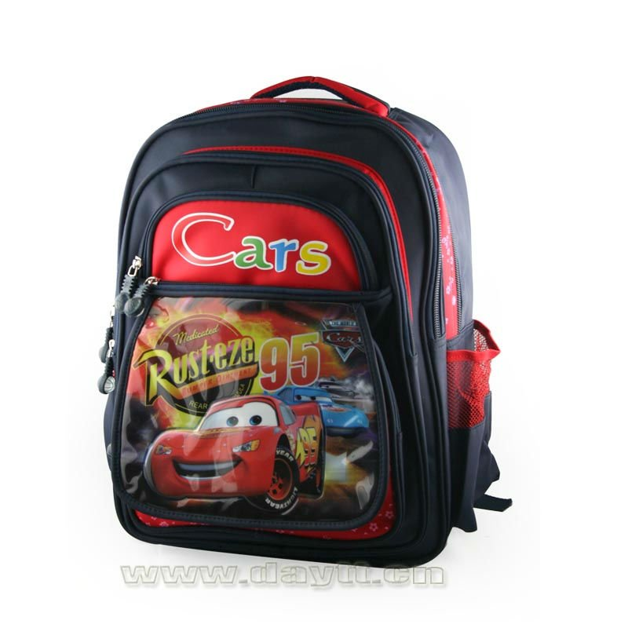
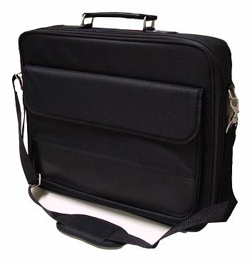
يريد سامر أن يسافر مع والده الى تركيا وإحتار في أيّ حقيبة يضع أغراضه وملابسه ، ماذا تقترح عليه ؟!

Slide 10
5
6

Slide 11
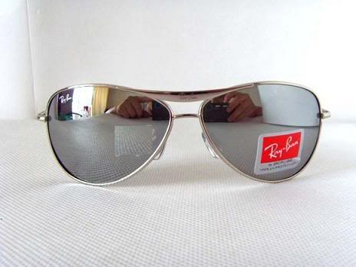
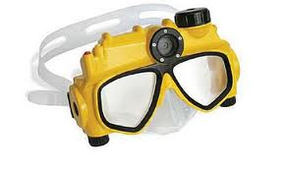
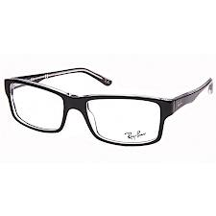
وصف الطبيب لنادر نظارة لأنه إكتشف أنه لا يرى الحروف جيداً من بعيد ، حسب رأيك ما هي النظارة المناسبة التي وصفها الطبيب لنادر ؟!

Slide 12
6

Slide 13
أحسَــــنتــــم ،،، عملاً طلاب الصف الرابع
طلاب رائــــعــــــوووووون

Slide 14
ما هو وجه التشابه والإختلاف بالصور ؟؟!

